Slide 1
УЗЕЛКИ НА ПАМЯТЬ

Slide 2
ТАК ЖЕ КАК РУЧЕЙ ЖУРЧИТ,
НАША РЕЧЬ ВСЕГДА ЗВУЧИТ!
ТАК ПРЕКРАСНА! ТАК ЖИВА!
СЛЫШИМ МЫ ЕЁ СЛОВА:
НЕБО, ДОМ, ЗЕМЛЯ, ОТЕЦ,
МАМА, СОЛНЫШКО СКВОРЕЦ…
БУДЕМ МЫ РОДНУЮ РЕЧЬ
ИЗУЧАТЬ, ЛЮБИТЬ, БЕРЕЧЬ!

Slide 3
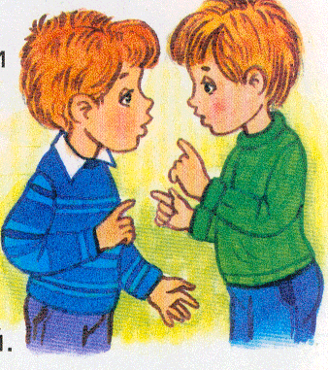
Речь
УСТНАЯ
ПИСЬМЕННАЯ

Slide 4
Звуки
ГЛАСНЫЕ
СОГЛАСНЫЕ

Slide 5
М
Н
С
Т
Л
К

Slide 6
1)НАЧАЛО
2)ЗНАКИ : . ! ?
3)СЛОГИ
4)УДАРЕНИЕ

Slide 7
Речь должна быть понятной и вежливой!

